Slide 1
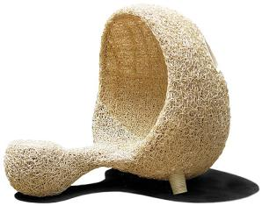
Conclusion

Slide 2
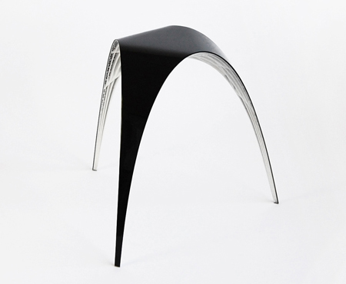
Fasilitas duduk
Fasilitas simpan
MEBEL
Fasilitas bidang kerja
Fasilitas istirahat

Slide 3
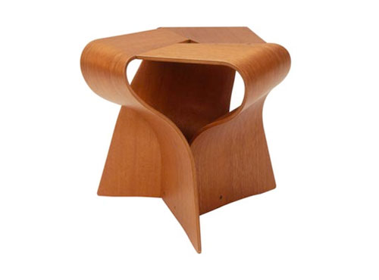
Kursi Kerja
Fasilitas Duduk
Kursi Santai
Kursi Keperluan Khusus

Slide 4
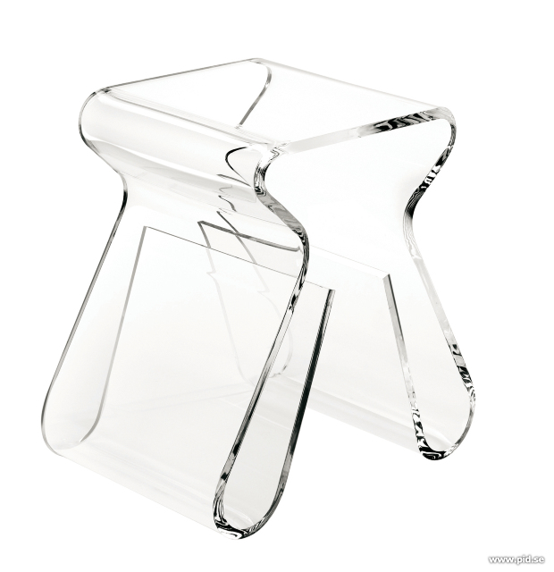
Kemampuan sebuah kursi untuk tetap tegak pada posisi yang diinginkan walaupun menerima beban dan gaya tertentu dari luar
Stabilitas Dan Kekuatan (Kursi)
Kemampuan sebuah kursi mempertahankan keutuhan bagian-bagiannyatidak terlepas atau berubah bentuk atau goyang atau bergetar secara berlebihan dalm posisi menghadapi berbagai beban dan gaya yang dihadapinya

Slide 5
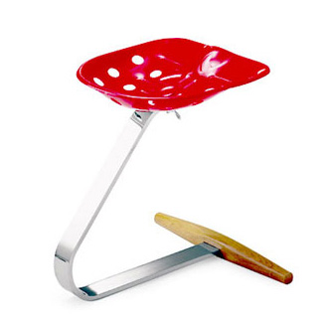
Penempatan dan posisi kaki atau dasar kursi yang menjejak lantai dengan tujuan mendistribusikan beban secara merata
proporsi yang tepat dari sosok keseluruhan kursi terutama antara dimensi horizontal dan dimensi vertikal
mengusahakan letak pusat gravitasi sedapat mungkin di tengah kursi
penetapan berat keseluruhan kursi, makin berat sebuah kursi stabilitasnya semakin tinggi
Stabilitas

Slide 6
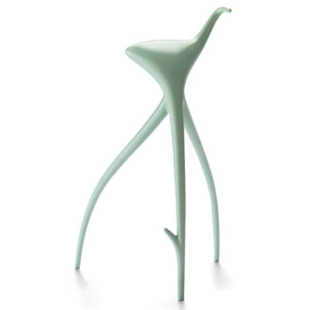
pemilihan material yang sesuai dengan fungsi pakai dan kualitas visual
penetapan ukuran komponen kursi
penetapan sambungan (berpengaruh terhadap kekuatan menghadapi beban, gaya, perubahan suhu dan kelembapan udara)
Kekuatan

Slide 7
Beban dan Gaya yang Dihadapi
Gaya Kompresi (tekanan terhadap benda oleh beban yang searah dengan gravitasi bumi)
Gaya Tensil ( gaya tarikan )
Gaya Lengkung

Slide 8
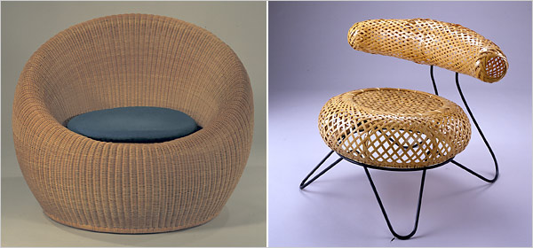
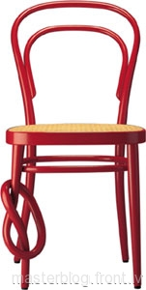
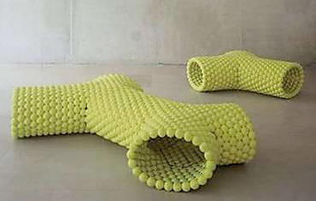
Kriteria Penilaian Keberhasilan Sebuah Kursi
Kesesuaian dengan fungsi pakai, ketepatan pilihan bentuk dan konstruksi dalam kaitannya dengan fungsi pakai kursi (standar ukuran, antropometri dan proporsi komponen-komponen kursi)
Ketepatan pemilihan bahan dan proses pengerjaannya, menyangkut pemanfaatan karakteristik bahan dan efektivitas serta efisiensi dalam pemakaian bahan
Kualitas visual/ estetik menyangkut konsep desain dan kadar inovasi yang terkandung, serta kemampuan mencerminkan cutra yang diinginkan (citra lokal, kelompok pemakai dan zaman)

